Slide 1
EINNET: Optimizing Tensor Programs with Derivation-Based Transformations
董雨奇
数据中心导论汇报

Slide 2
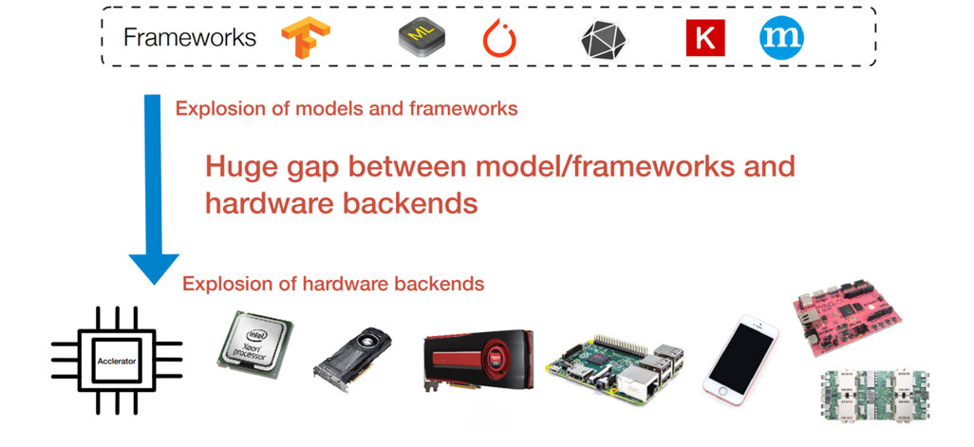
神经网络编译器简介——Why Machine Learning Compilers
Machine Learning Applications are usually developed under Machine Learning Frameworks (Tensorflow, PyTorch, MXNet, CNTK), which can be viewed as a language wrapper on top of the Operator Pool.
Many hardwares targeting machine learning workloads. E.g., CPUs, GPUs, TPU, FPGAs, ASICs, PIM …
Notes:
机器学习的框架通常基于机器学习框架，如tensorflow，pytorch等。同时也有很多机器学习负载的硬件，比如GPU,TPU,PIM。而两者之间存在着gap。

Slide 3
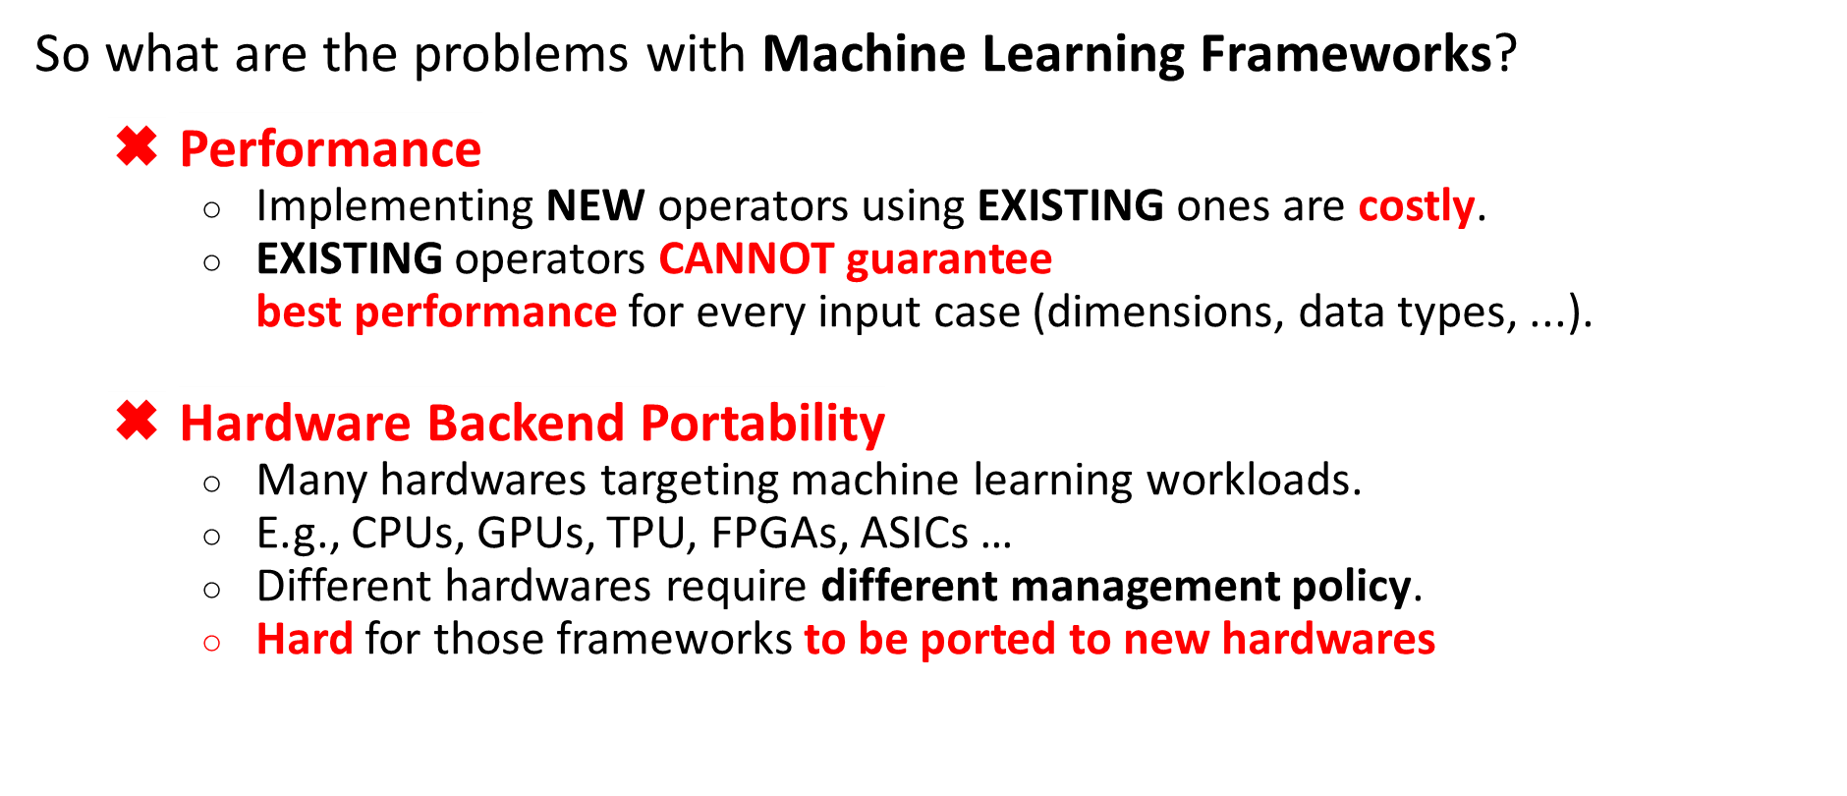
神经网络编译器简介——Why Machine Learning Compilers
Machine Learning Compilers create the separation between what to compute (Algorithms) and how to compute (Schedules).
Notes:
而现有的机器学习框架有什么问题。
首先，利用已有的算子实现新的算子是很不划算的，而已有的的算子实现新的机器学习架构并不能具有最好的性能，所以需要不断更新新的硬件设备。
而不同的硬件又需要不同的管理策略，很难将所有架构接入到新的框架下。
机器学习编译器希望将计算什么和如何计算进行分离。

Slide 4
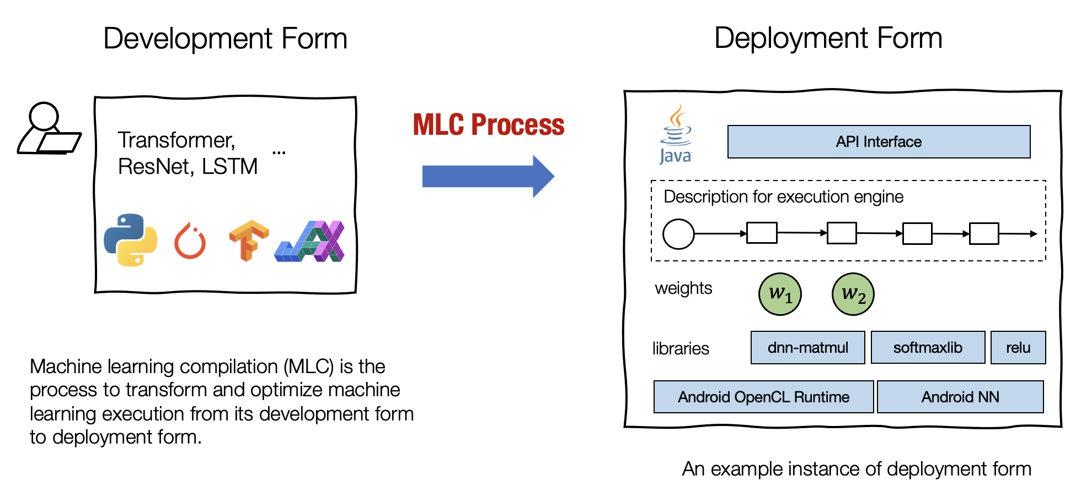
Machine Learning Compilation
Notes:
开发形式 是指我们在开发机器学习模型时使用的形式。典型的开发形式包括用 PyTorch、TensorFlow 或 JAX 等通用框架编写的模型描述，以及与之相关的权重。
部署形式 是指执行机器学习应用程序所需的形式。它通常涉及机器学习模型的每个步骤的支撑代码、管理资源（例如内存）的控制器，以及与应用程序开发环境的接口（例如用于 android 应用程序的 java API）。

Slide 5
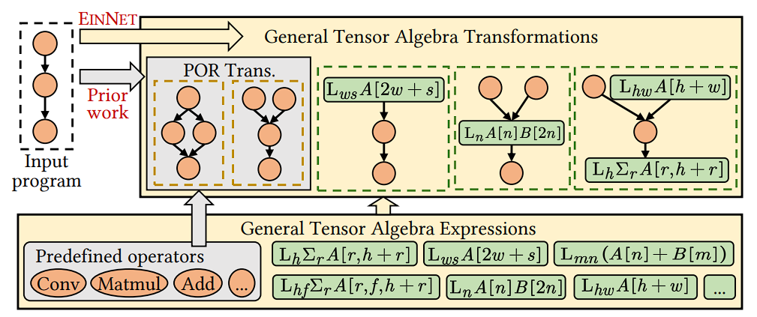
研究背景
现有的张量计算优化依赖于人工设定的POR Trans
  优化空间受限
EINNET与之前工作的重要区别是通过将推导规则应用于张量代数表达式，揭示了自动图转换中的算子计算语义。
Notes:
为了提高DNN的运行时性能，现有的框架（TensorFlow [3]、PyTorch [31]和TensorRT [35]）依赖于手动设计的规则来将输入张量程序映射到专家编写的内核库。尽管广泛使用，这些方法需要大量的工程工作，并错过了难以手动发现的优化机会。为了解决这些问题，最近的工作提出了各种自动化方法，通过搜索一组候选方法来优化DNN计算程序转换或在特定硬件上生成高性能内核。我们根据这些作品的搜索空间将其分为两类。一种是TVM将计算与调度分离的想法。第二类工作使用图级变换优化张量程序，以更有效的方式重新组织DNN计算。作为两个具有代表性的系统，TASO [20]和PET [38]采用了一种基于超优化的方法来发现图变换。本文提出了研究节点为一般张量算子1的一般张量代数变换。与POR变换相比，一般张量代数变换构成了一个明显更大的优化空间，其中包括POR变换作为特殊情况。EINNET与之前工作的重要区别是通过将推导规则应用于张量代数表达式，揭示了自动图转换中的算子计算语义。

Slide 6
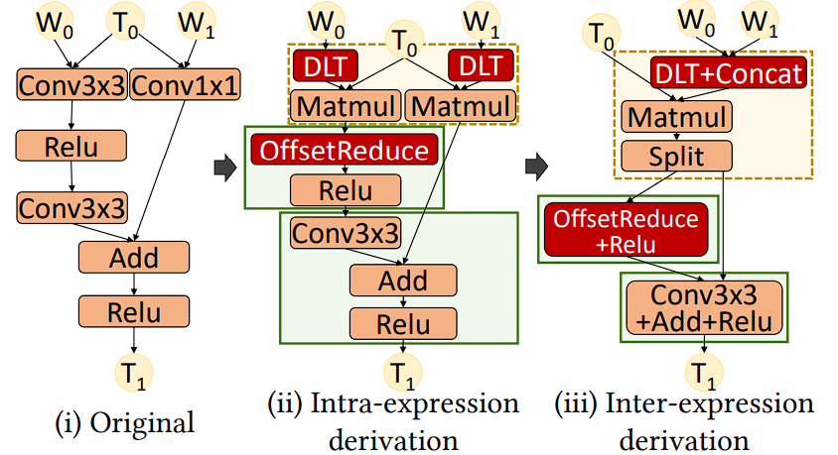
挑战
如何自动发现通用表达式之间的转换机会
如何将表达式转化为DNN内核
如何提高搜索速度
红色的eOperator是是由EINNET自动发现和生成的算子，PET这样的超优化框架所不支持的

Slide 7
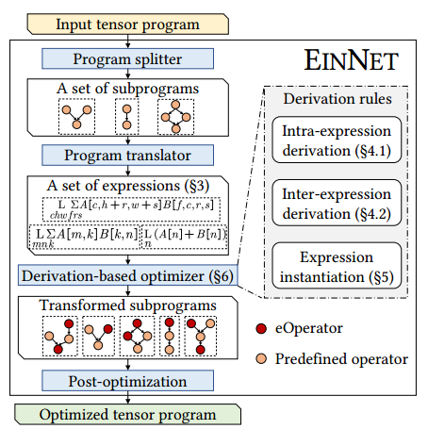
总览
EINNET是一个具有基于推导的变换的张量程序优化器。对于一个输入张量程序，EINNET将会进行如下操作：
  首先，将其分割成多个由预定义运算符组成的子程序。每个子程序都由一个程序转换器翻译成一个张量代数表达式(3)。
  然后，EINNET的基于派导的优化器使用不同的派导规则，包括表达式间和表达式内派导规则(4)和表达式实例化规则(5)，为每个表达式生成优化子程序，这些子程序由预定义运算符和e运算符组成。
  最后，EINNET为每个子程序选择最佳的变换，并对表达式进行后优化，构造一个有效的张量程序(6)。
推导一般表达式
输入算子转化为表达式
表达式转化为kernel

Slide 8
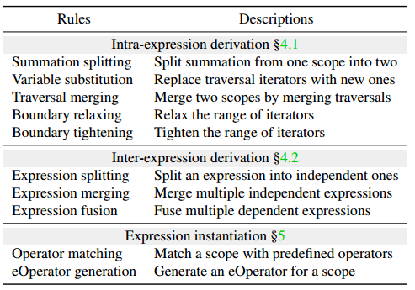
Derivation Rules
使用派生规则推导一般表达式
  派生规则保证数学等价
    Intra-Expression Derivation
    Inter-Expression Derivation
    Expression Instantiation

Slide 9
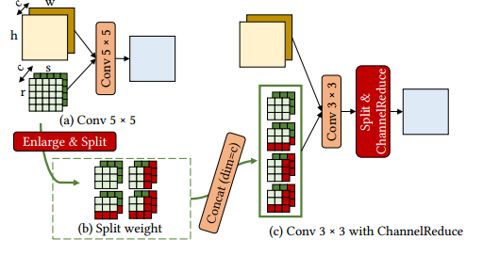
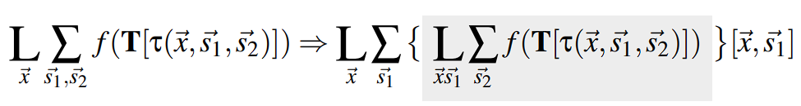


Intra-Expression Derivation
5×5的卷积被转化为4个3×3卷积的组合
Summation splitting（求和分裂）
Variable substitution（替换迭代变量）
Boundary relaxing and tightening（边界松弛和紧缩）
  Tightening：避免常量的计算
  Relaxing：通过对变量的松弛扩大搜索空间
Traversal merging（遍历符号归并）

Slide 10
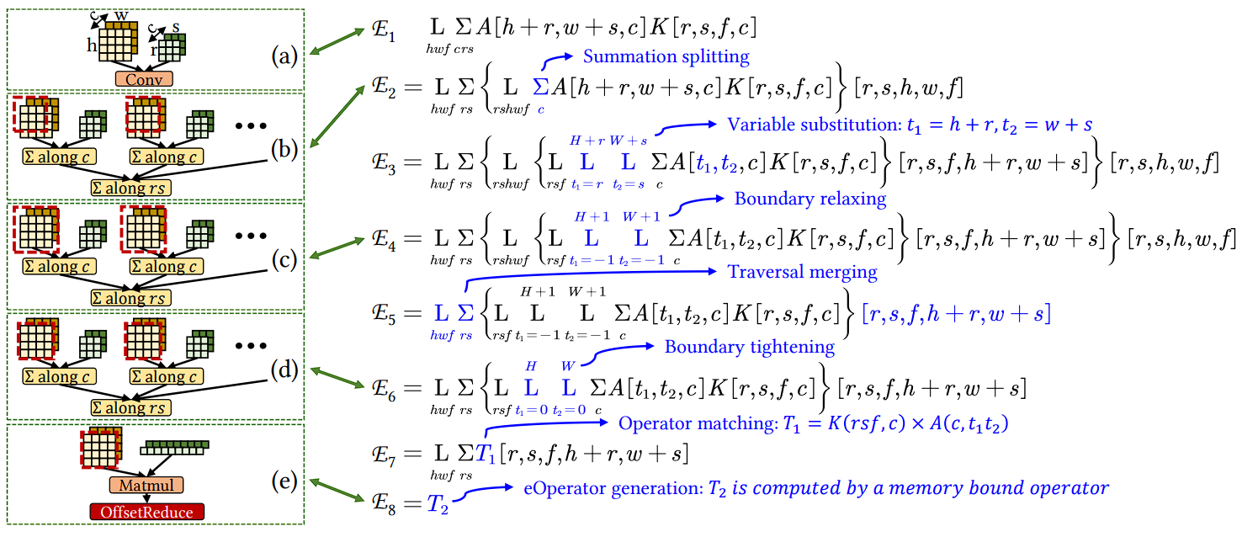
Intra-Expression Derivation

Slide 11



Inter-Expression Derivation
Expression splitting
Expression merging
Expression fusion

Slide 12
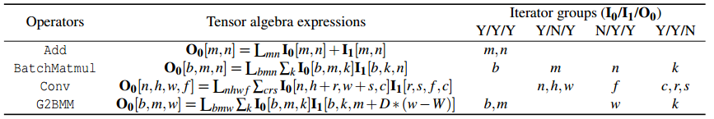
Expression Instantiation
Operator Matching
  将数学表达式尽可能地匹配现有高性能张量算子库中的算子
  为了尽可能提升效率，EINNet优先对计算密集型算子做映射
    采用经验阈值硬划分是否为计算密集型算子
  挑战
    表达式与库算子间存在多对多关系
  采用迭代器映射表判断优劣

Slide 13
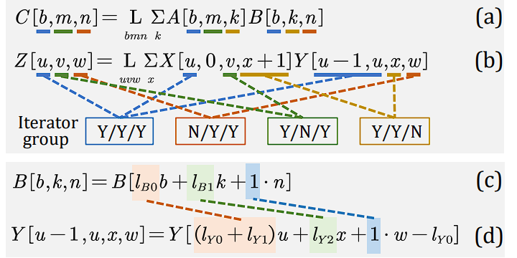
Expression Instantiation
Operator Matching
  采用迭代器映射表判断优劣
    Match tensor：列举表达式和操作符的输入/输出张量之间所有可能的一对一映射
      如图（a-b)中{A->X,B->Y}与{A->Y,B->X}
    Match iterator：根据迭代器映射表进一步枚举所有可能的迭代变量匹配
      如图（a-b）中，{u，v，x，w}->{b，m，k，n}为迭代变量的一种匹配方案
    Match operator attributes：匹配运算符预定义属性
      现代BLAS库使用lda和ldb来控制矩阵乘法中输入张量的数据布局。图（c-d）显示了EINNET如何确定BMM操作符的属性lB0和lB1。

Slide 14
Expression Instantiation
eOperator Generation
  将计算表达式转化为lambda，利用TVM生成kernel

Slide 15
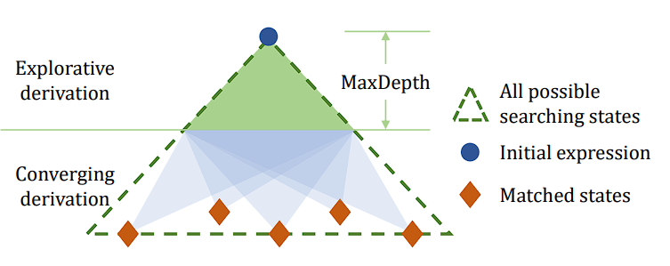
Program Optimizer
目标：加快搜索速度
Distance-Guided Search
  Explorative derivation：尽可能多地应用派生规则
  Converging derivation：选择若干目标算子，并为搜索添加一个启发式距离
    这个距离为迭代器匹配表中不匹配的迭代器总数

Slide 16
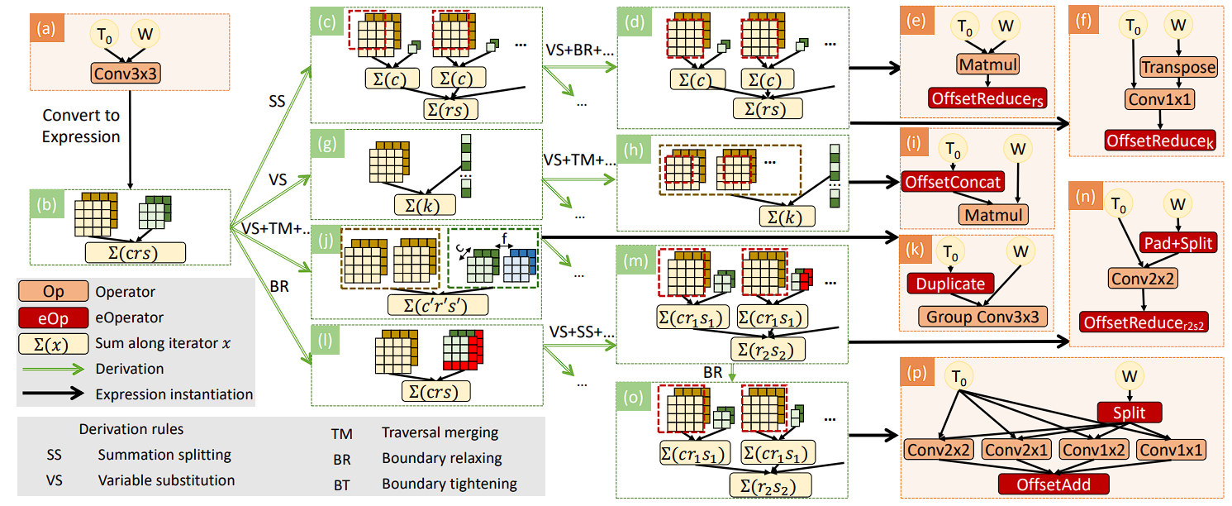
Intra-Expression Derivation
Derivation search space

Slide 17
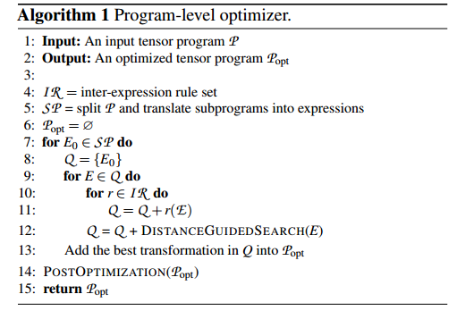
Program Optimizer
Redundancy Pruning
  采用对表达式进行hash的手段来去冗
End-to-End Workflow
  在非线性函数处分割子图

Slide 18
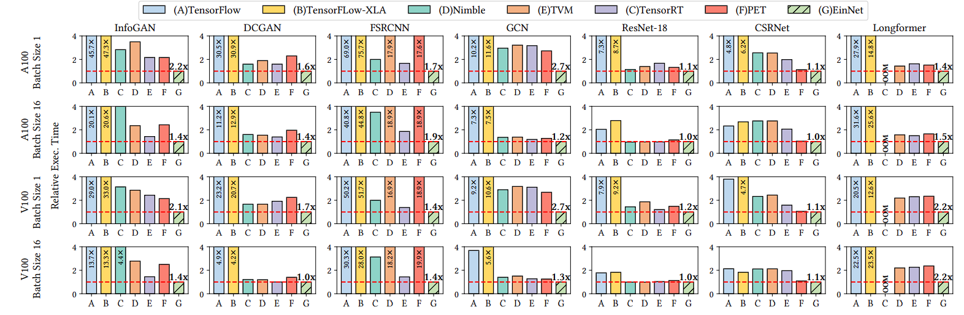
实验分析

Slide 19
Q&A

